Slide 1



Fork와
풀 리퀘스트
기초 실습
Git & Github
for pull request
강환수 교수

Slide 2



01
깃허브의 Fork와 Sync
오프소스 소프트웨어를 위한 깃과 깃허브

Slide 3
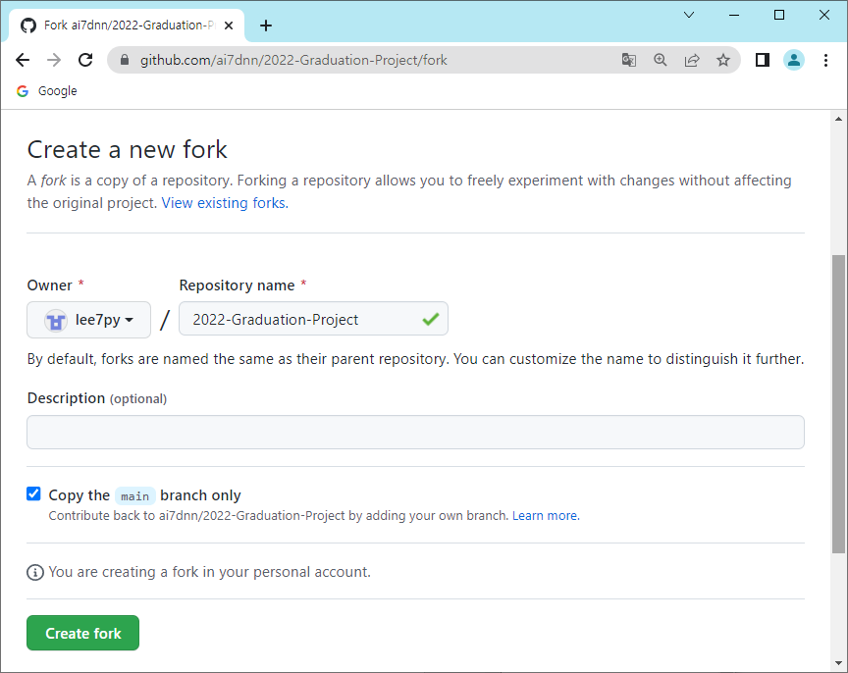
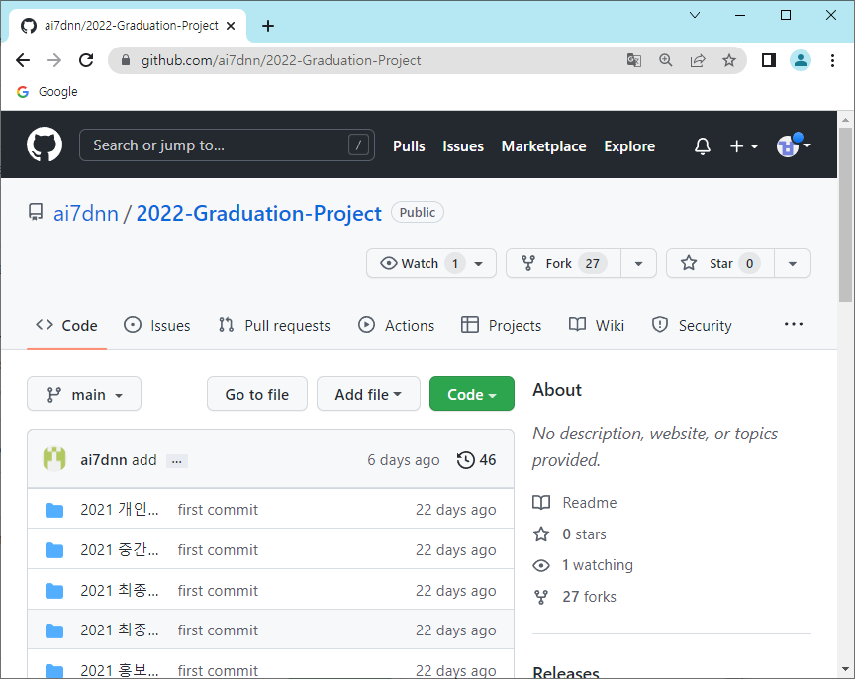
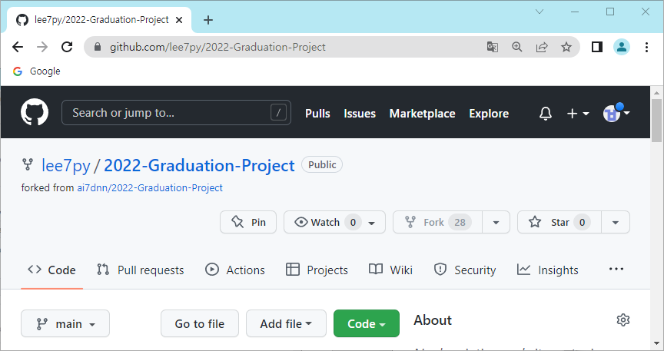
깃허브 Fork
타인의 저장소를 자신의 깃허브 원격저장소에 복사

Slide 4
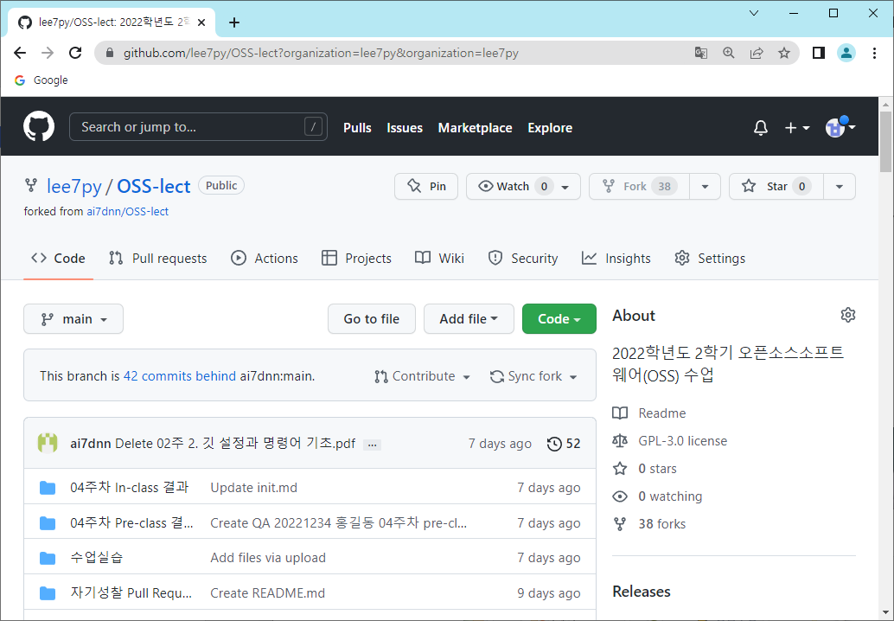
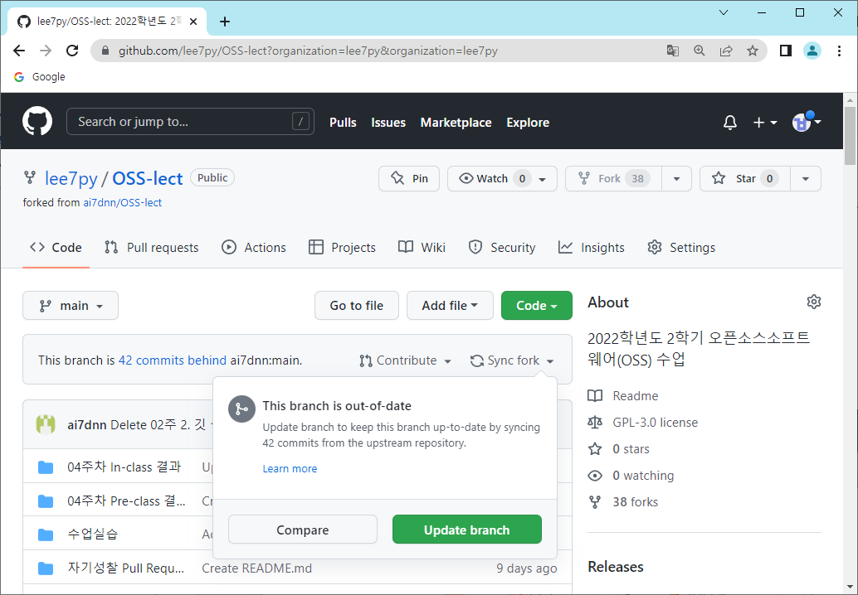
한번 fork한 이후 원격 저장소 싱크
메뉴 Sync fork > Update branch

Slide 5
02
Md 파일 추가 pull request
오프소스 소프트웨어를 위한 깃과 깃허브

Slide 6
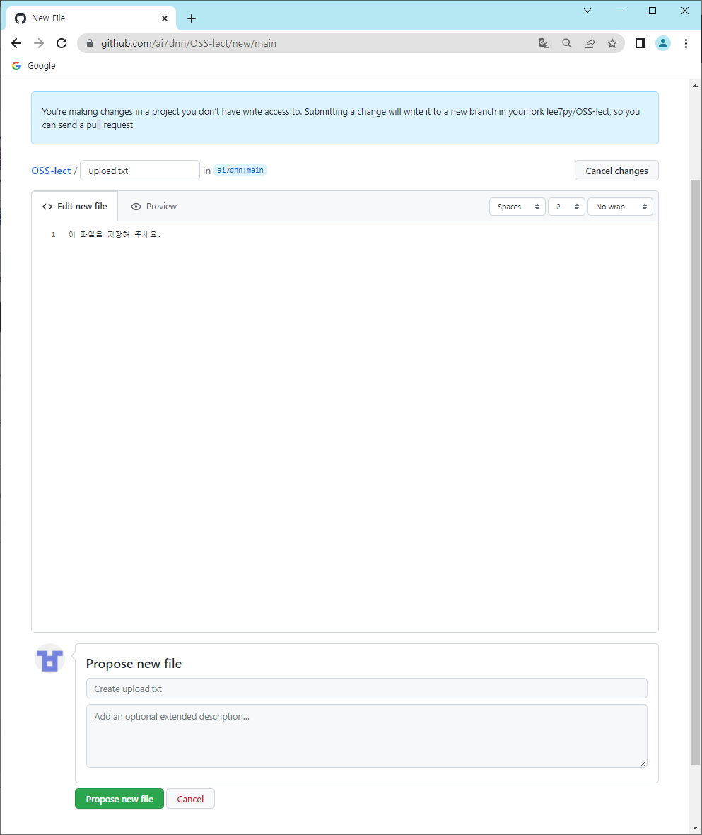
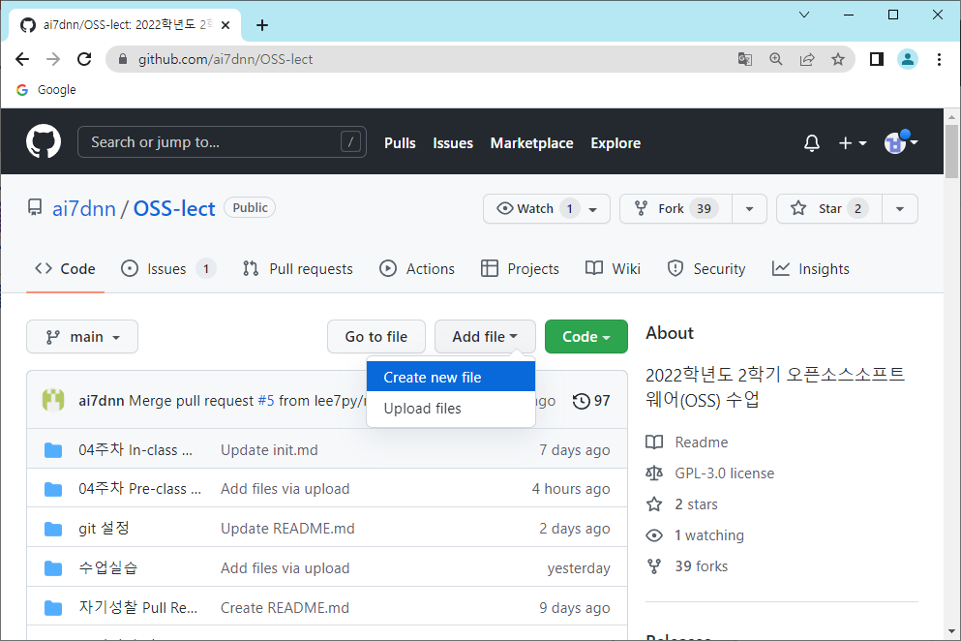
타인 저장소에 md 파일 생성을 위한 PR

Slide 7
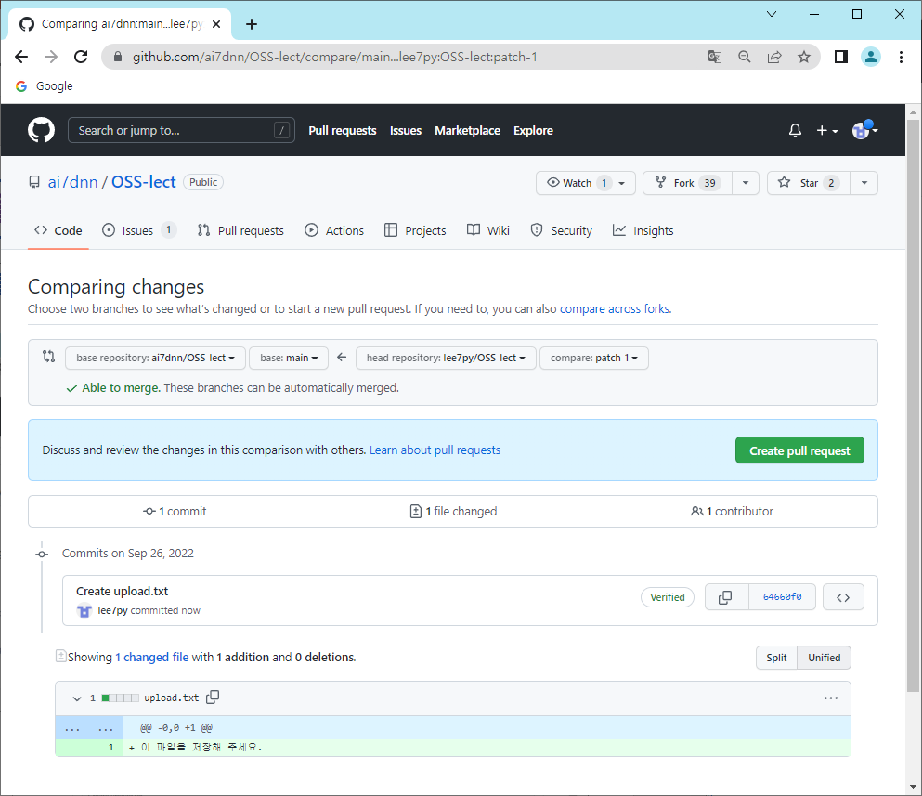
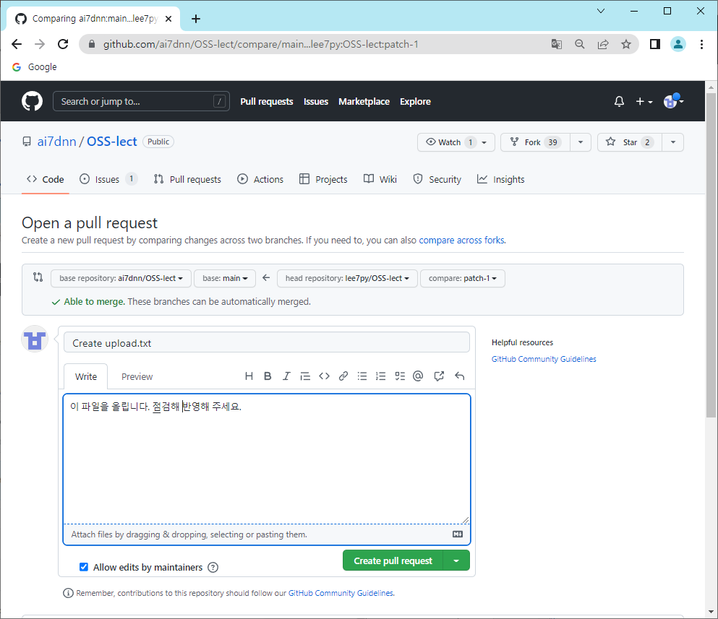
PR 생성

Slide 8
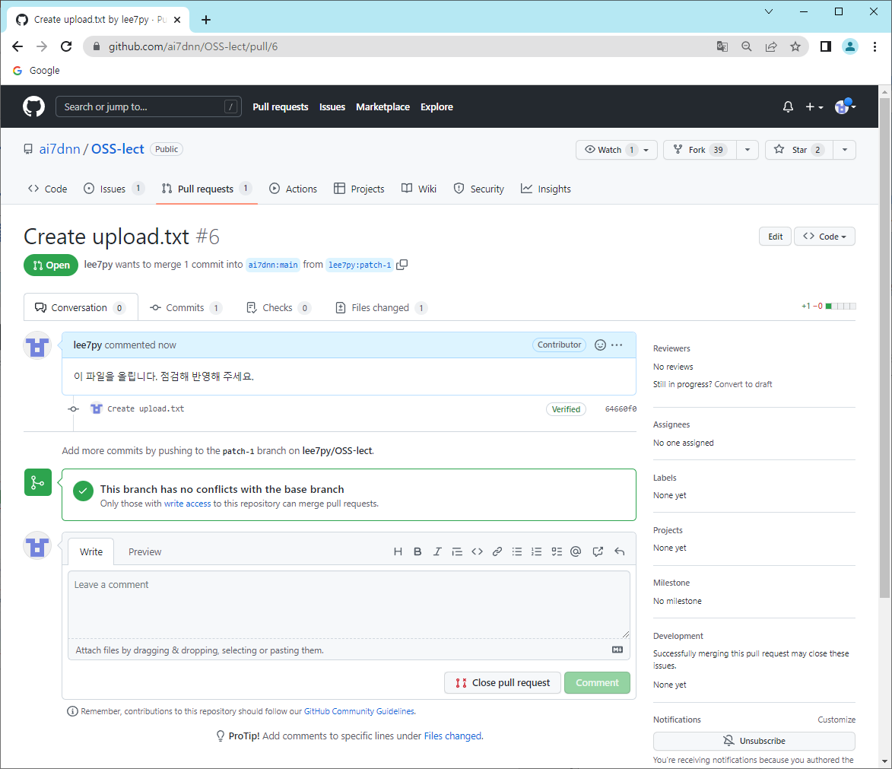
PR 성공

Slide 9
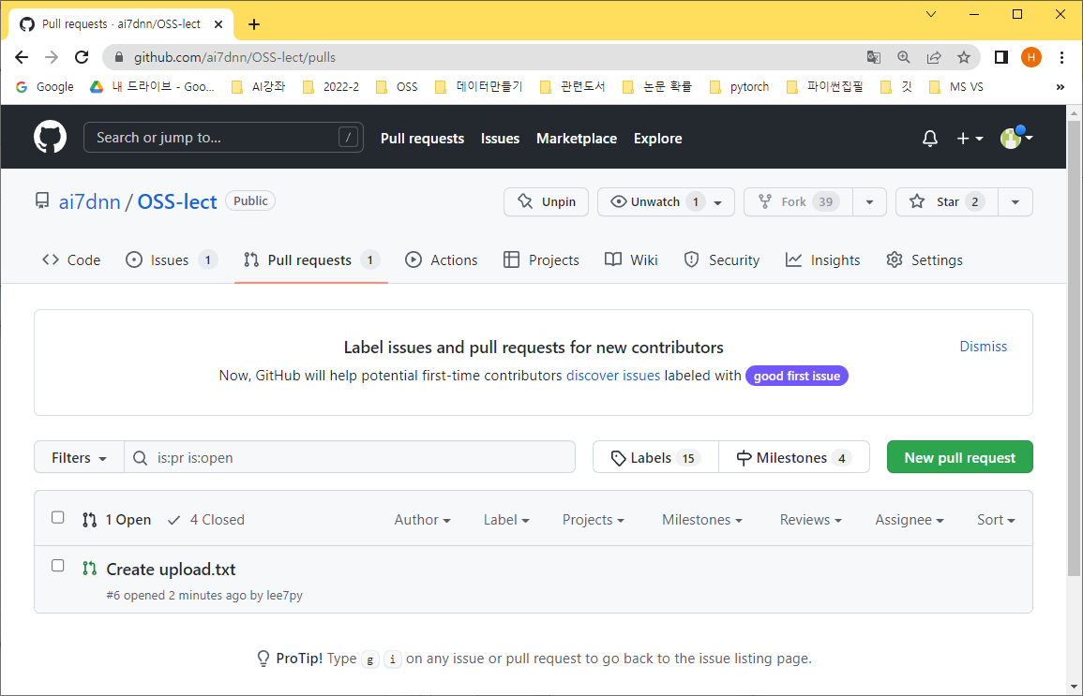
Upstream에서 PR merge

Slide 10
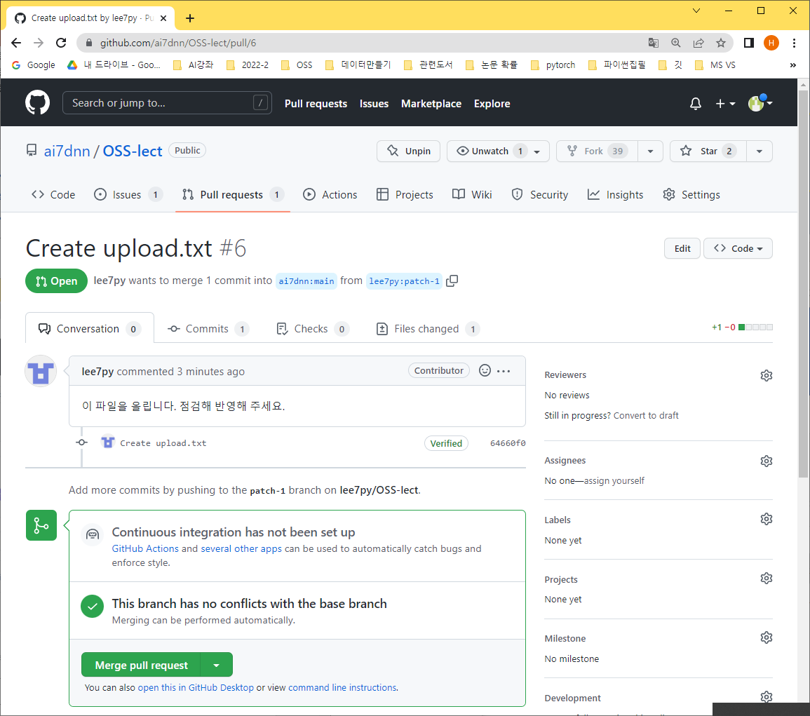
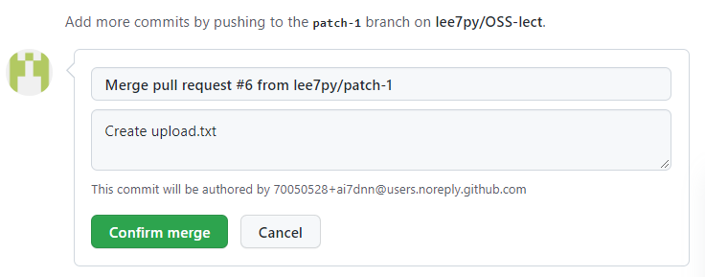
Confirm Merge

Slide 11
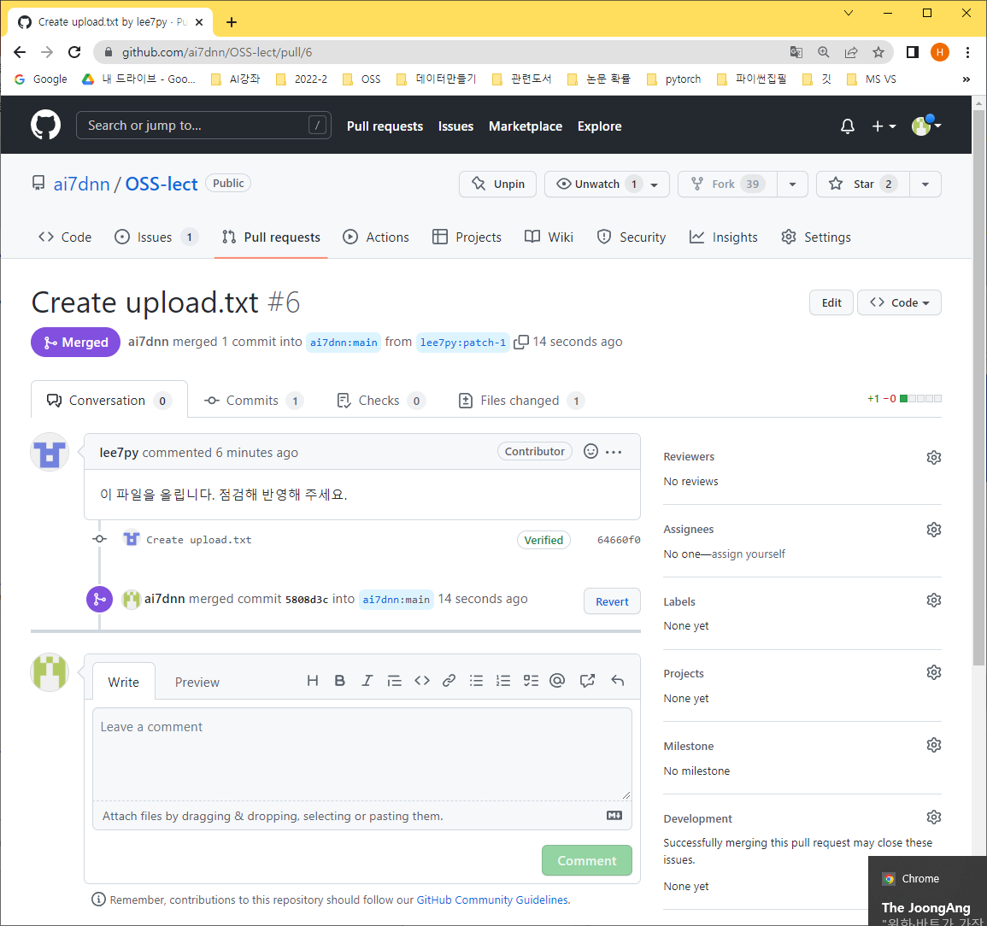
병합 성공

Slide 12
03
깃허브에 file upload를 위한 pull request
오프소스 소프트웨어를 위한 깃과 깃허브

Slide 13
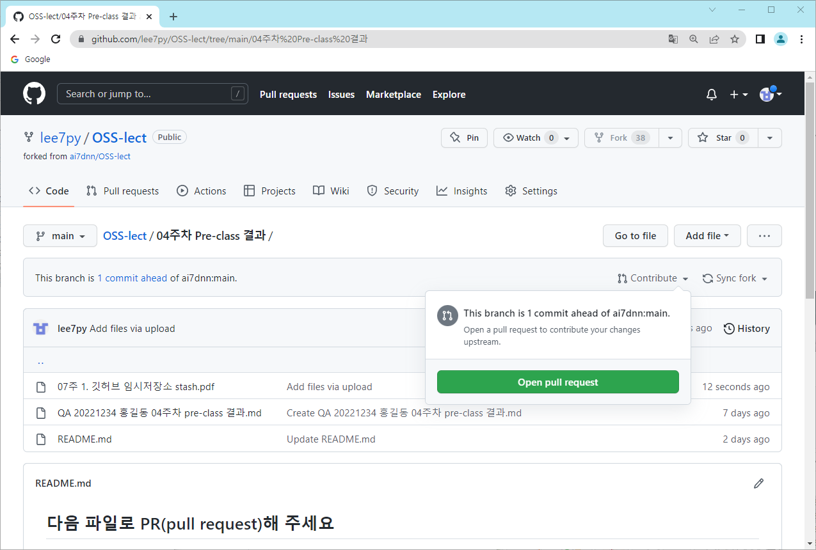
Open pull request
fork한 자신의 저장소에서 파일 업로드한 후
메뉴 Contribute > Open pull request

Slide 14
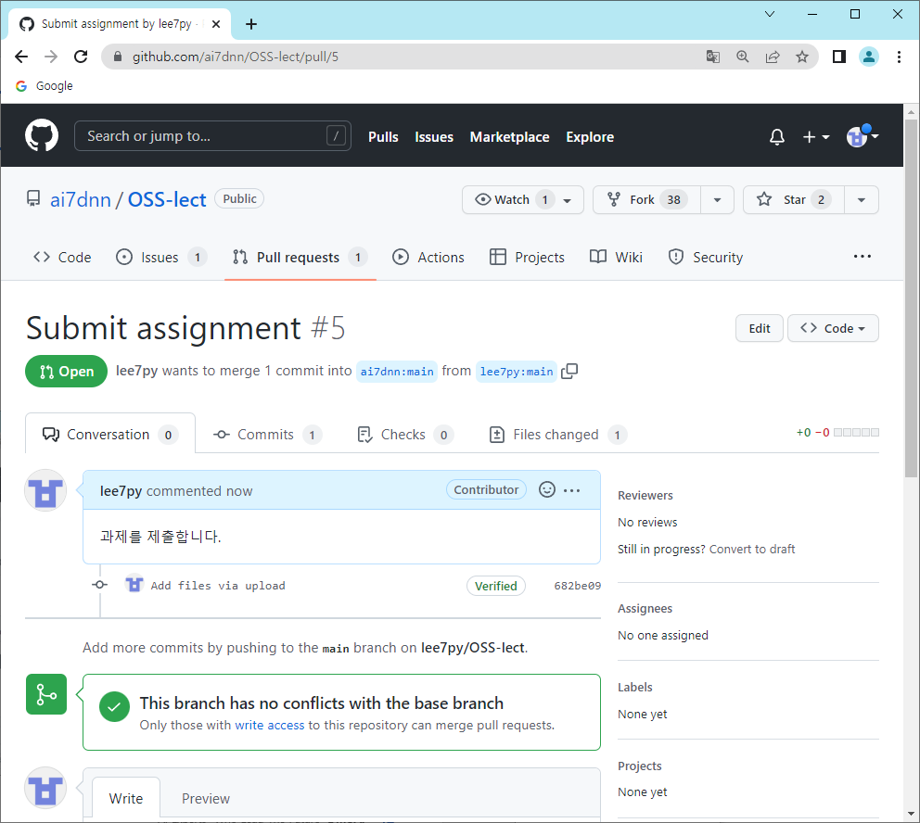
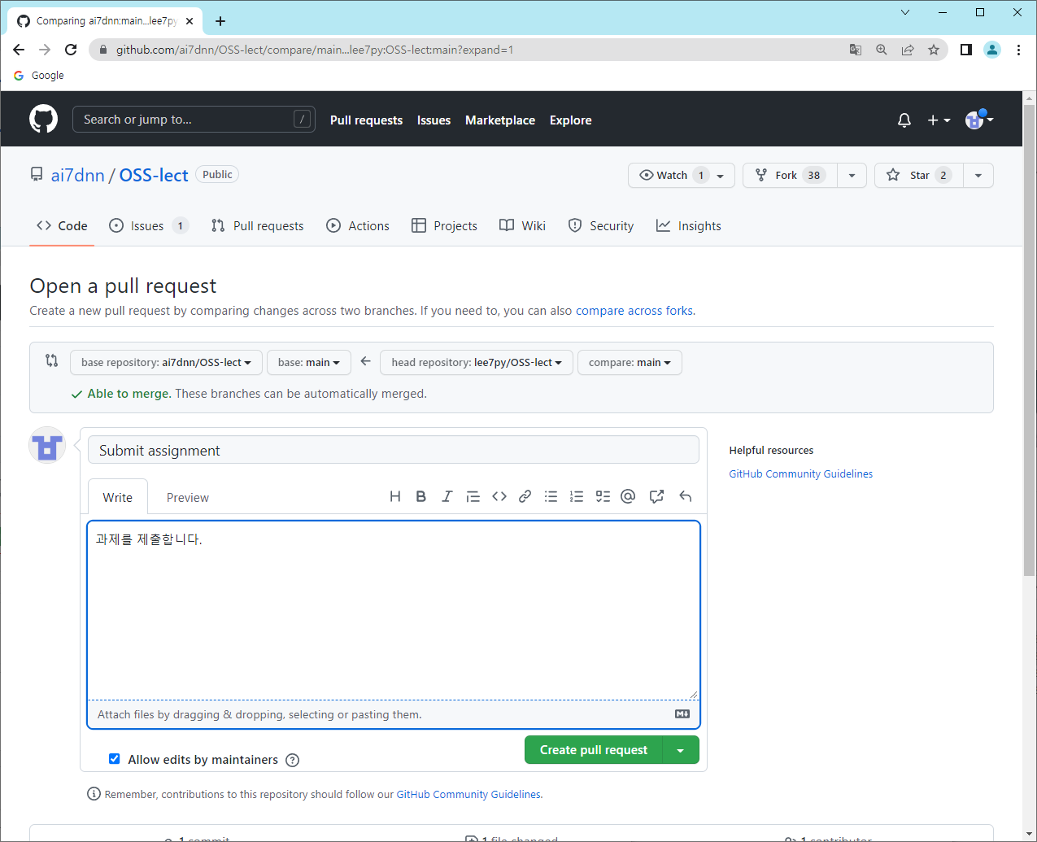
Create pull request
PR을 만들고
충돌이 없음을 확인

Slide 15
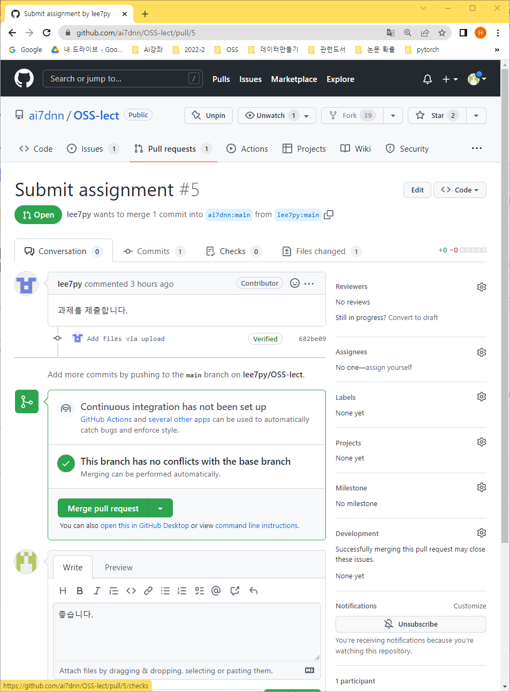
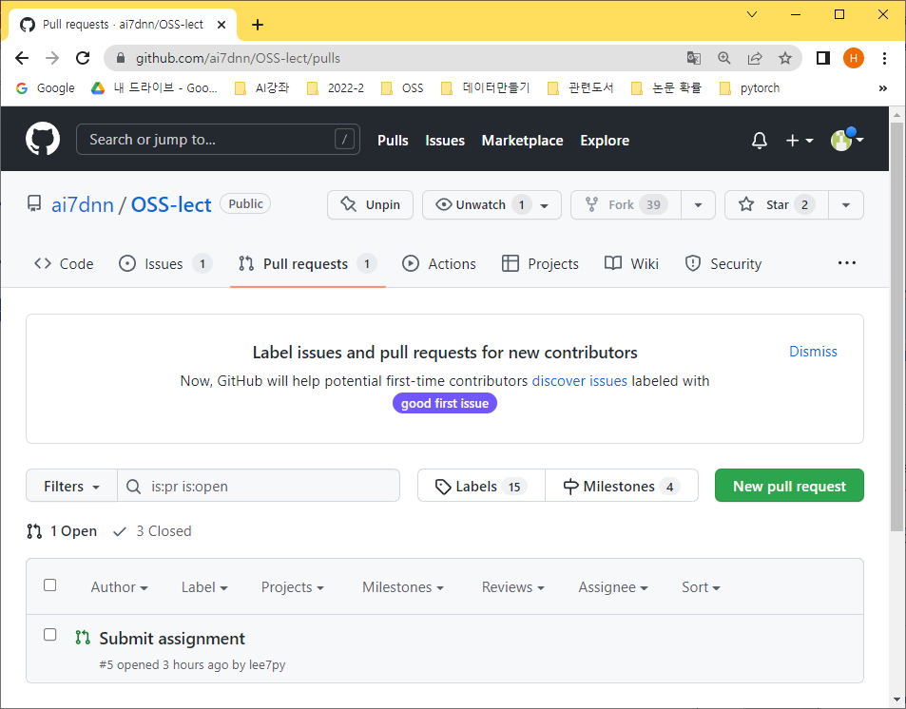
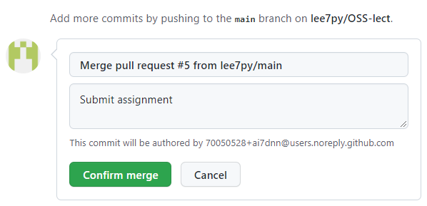
PR을 요청 받은 저장소: upstream

Slide 16
참조
https://inpa.tistory.com/entry/GIT-%E2%9A%A1%EF%B8%8F-%EA%B9%83%ED%97%99-PRPull-Request-%EB%B3%B4%EB%82%B4%EB%8A%94-%EB%B0%A9%EB%B2%95-folk-issue
https://chanhuiseok.github.io/posts/git-3/

